Slide 1




Министерство Образования и Науки Челябинской области
ГБНОУ «Образовательный комплекс «СМЕНА»
ЦОПП Челябинской области
Базовый центр содействия трудоустройства выпускников Челябинской области
ОБЛАСТНОЙ ЦЕНТР ПРОФОРИЕНТАЦИИ
СИСТЕМЫ ПРОФЕССИОНАЛЬНОГО ОБРАЗОВАНИЯ
«ФОРМУЛА УСПЕХА»
Где искать работу в Интернете?
(топ-10 лучших сайтов)

Slide 2

Актуальность поиска работы
для выпускников профессиональных образовательных организаций в наше время не только не снижается, если сравнивать с предыдущими десятилетиями, а наоборот, становится всё выше. Это связано как с возрастающей конкуренцией на рынке труда, так и с более высокими требованиями работодателей..

Slide 3


Основным методом поиска работы
на сегодня является - Интернет. Найти работу через Интернет, значит: многократно сократить время, избежать простоя в очередях и подготовки документов - ведь можно просто найти интересующую вакансию и откликнуться на неё или же написать письмо в организацию, отправив по E-Mail резюме и коротко рассказав о себе.

Slide 4

Однако особое внимание
в этом вопросе должно быть уделено выбору наиболее подходящего сайта для поиска работы, ведь вариантов можно найти много, но далеко не все ресурсы могут оказать профессиональные услуги и помочь наконец-таки трудоустроиться.

Slide 5
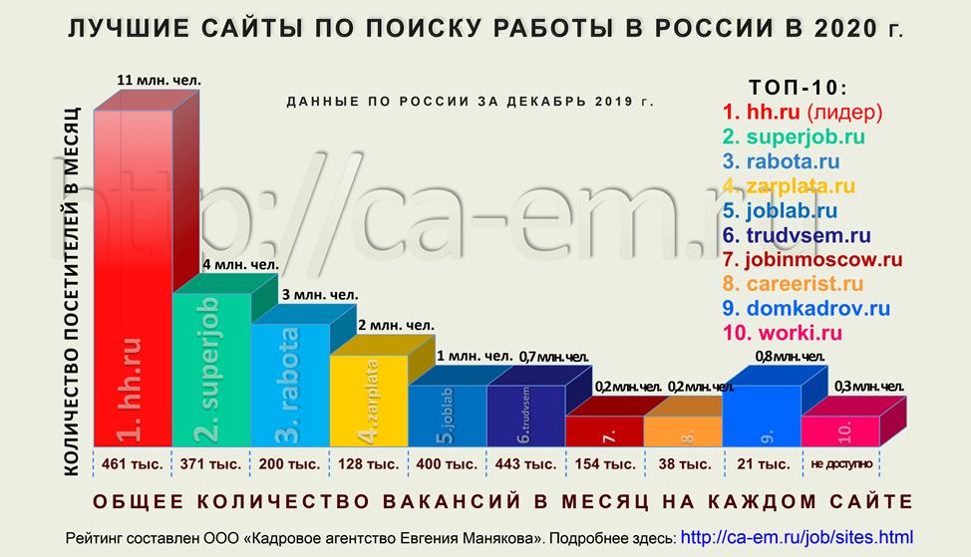
Ниже мы рассмотрим «горячую» десятку сайтов, обратившись к которым, любой человек существенно увеличивает свои шансы найти для себя подходящее место работы.

Slide 6
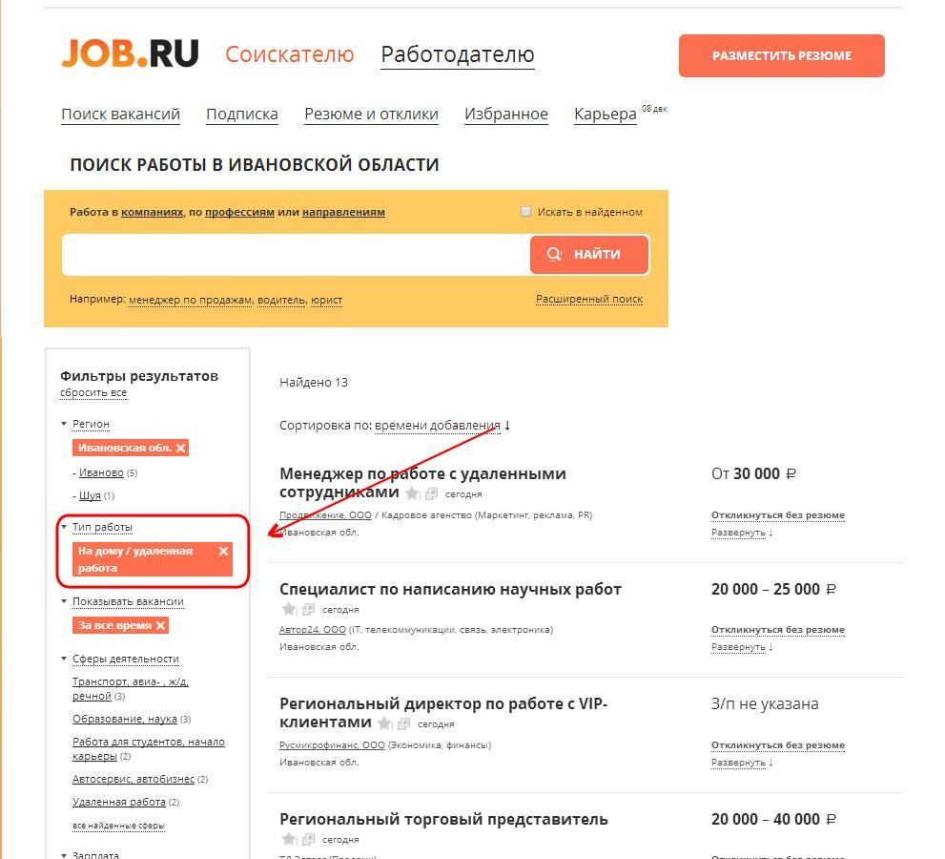
JOB.RU
Сайт «Job.ru» является одним из наиболее старых сайтов по поиску работы – он функционирует с 1996 года. Банк вакансий составляет свыше 100 тысяч предложений, обновляющихся ежедневно. Кроме того, на сайте можно узнать о том, как грамотно составить резюме, как правильно проходить собеседование с работодателем, найти массу полезных материалов, касающихся трудового права и карьеры.

Slide 7

HEADHUNTER.RU
Ресурс «HeadHunter.ru (hh.ru)» занимает лидирующие позиции среди ресурсов, работающих в сфере поиска работы. На сайте можно найти свыше 300 тысяч актуальных предложений по работе и более 13 миллионов резюме соискателей. Каждому соискателю предлагается возможность воспользоваться очень удобной поисковой системой, узнать о новостях на рынке труда, познакомиться с обновляемым каталогом зарплат, получить помощь специалиста в режиме онлайн, создать профессиональное резюме, а также узнать о всевозможных курсах обучения и повышения квалификации и посетить раздел исследований.

Slide 8

RABOTA.RU
Сайт «Rabota.ru» является порталом, предлагающим соискателям свыше 180 тысяч предложений по работе в регионах РФ и странах бывшего СНГ, а работодателям – более 3 миллионов резюме. Поиск работы на этом сайте очень удобен, быстр и точен, а его специалисты находятся на связи 24 часа в сутки. Найти для себя работу здесь может и студент, и кладовщик, и менеджер, и руководитель, и специалист в какой-либо области.

Slide 9
SUPERJOB.RU
В базе данных портала «Superjob.ru» представлено свыше 220 тысяч вакансий от компаний разного масштаба и формата, причём как от отечественных, так и от зарубежных. Но основным видом деятельности сайта является не только предоставление предложений по работе, но и полезных материалов и самой актуальной информации в области рынка труда, обзоров заработных плат, тесов по профориентации и даже помощи специалистов в составлении профессиональных резюме. Помимо этого, у соискателей есть возможность получить перечень кадровых агентств, узнать о различных тематических мероприятиях и найти курсы по обучению, повышению квалификации или профессиональной переподготовке.

Slide 10
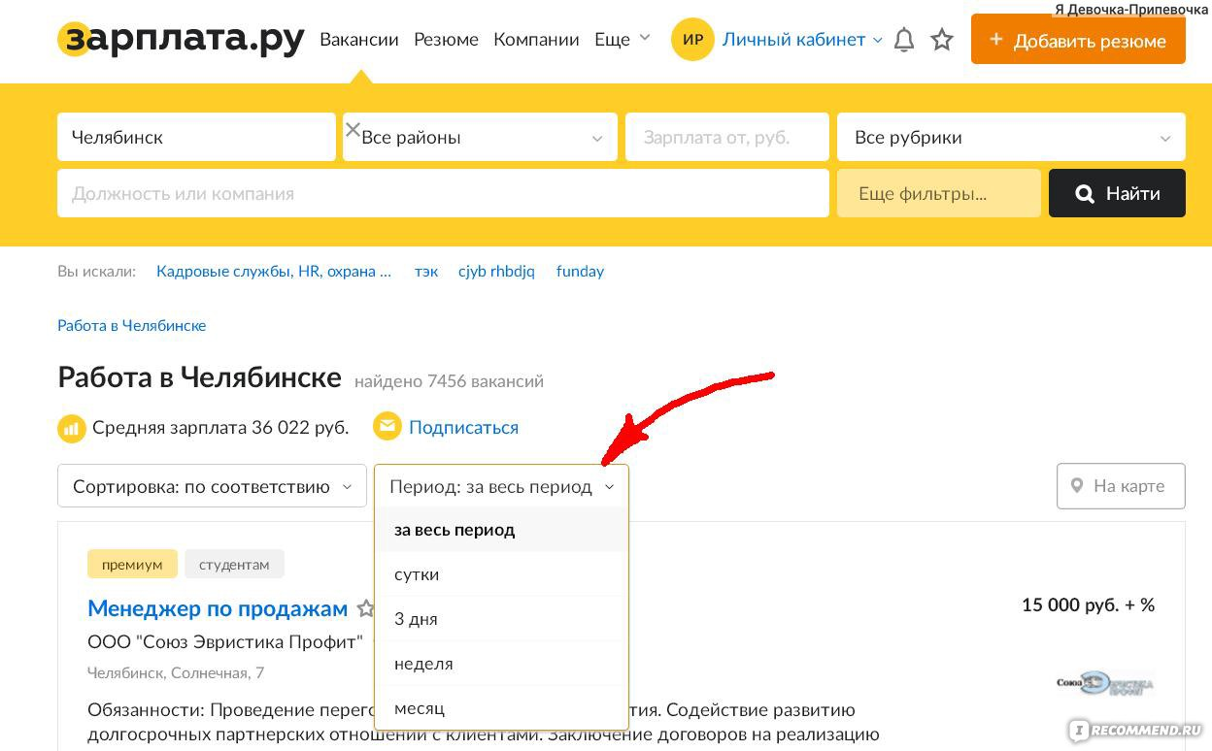
ZARPLATA.RU
Сайт «Zarplata.ru» работает в области трудоустройства уже 12 лет и сотрудничает с популярным и известным изданием «Работа и Зарплата». Ресурс предлагает пользователям ознакомиться с огромным количеством предложений – всего их более 40 тысяч, а количество человек, ежедневно посещающих сайт, превышает 100 тысяч.

Slide 11
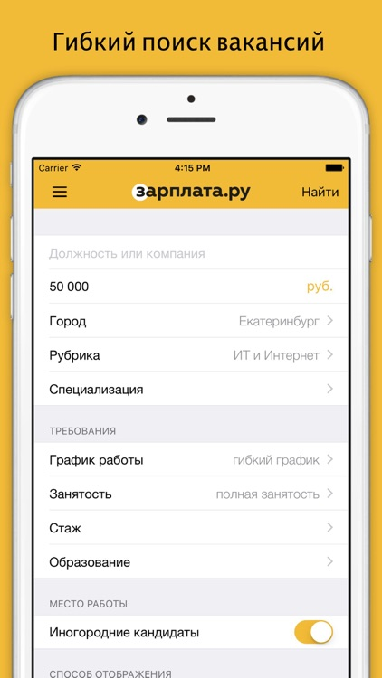
ZARPLATA.RU
Сайт снабжён функциональным, быстрым и удобным поиском вакансий, которые обновляются каждый день, разделами новостей, обзоров в области рынка труда и аналитических данных, а также возможностью размещения резюме и оформления подписки на обновления. Модерирование всех поступающих резюме позволяет в кратчайшие сроки найти соответствующие заданным параметрам вакансии.

Slide 12

RABOTA.MAIL.RU
Портал «Rabota.Mail.Ru» очень хорошо известен российским соискателям и работодателям. Каждый день на сайте можно найти массу свежих предложений по работе во всех регионах России. Подходящие предложения здесь может найти практически каждый человек, независимо от того, какова его специализация – работа есть для всех, от разнорабочих и домохозяек до руководителей и специалистов.

Slide 13
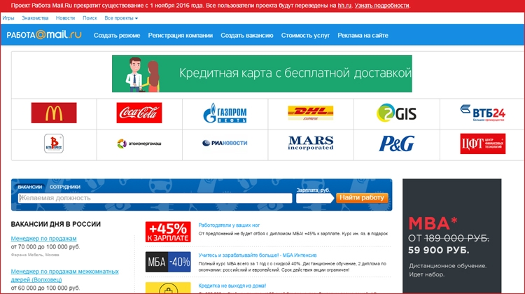
RABOTA.MAIL.RU
Кроме того, посетители сайта имеют возможность ознакомиться новостями рынка труда и всевозможными аналитическими данными, а студенты могут воспользоваться особым разделом, в котором собраны очень хорошие и перспективные предложения для людей без опыта работы и желающих совмещать работу с обучением.

Slide 14

FREE-LANCE.RU
Ресурс «Free-Lance.ru» очень хорошо известен среди пользователей сети Интернет и людей, которых интересует конкретно удалённая работа. Более всего данный сайт подходит для людей, специализирующихся на копирайтинге, переводе текстов, написании статей, инфографике, веб-дизайне, фотографии, программировании и т.д.

Slide 15
FREE-LANCE.RU
Представленный ресурс даёт возможность оффлайн-сотрудникам представлять свои работы и творения на продажу и открывает любому желающими очень широкий простор для работы и творчества с возможностью получения хорошего финансового вознаграждения.

Slide 16
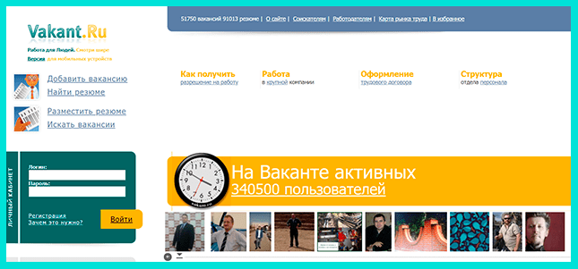
VAKANT.RU
Сайт «Vakant.ru» предлагает соискателям качественные услуги и удобный поиск вакансий, общее число которых превышает 170 тысяч. Пользователи могут добавлять свои резюме в банк данных и искать работу, как на территории работодателя, так и удалённо. Ресурс функционирует с 2000 года, и в настоящее время считается одним из лучших.

Slide 17

Отличает его от массы других быстрая регистрация, возможность размещения резюме и наличие внутренней почты, упрощающей взаимодействие соискателей и работодателей. В дополнение к этому, можно отметить возможность создания собственного архива вакансий, оформления подписки и ознакомления с актуальными в сфере рынка труда новостями.

Slide 18

GORODRABOT.RU
Один из самых молодых сайтов по поиску работы GorodRabot.ru уже входит в Топ 7 наиболее популярных порталов по трудоустройству Рунета. Более 8 млн пользователей выбирают GorodRabot.ru каждый месяц. Здесь почти 1,5 млн вакансий. На портале собраны вакансии из 150 проверенных источников, в том числе самых известных сайтов по поиску работы в России.

Slide 19
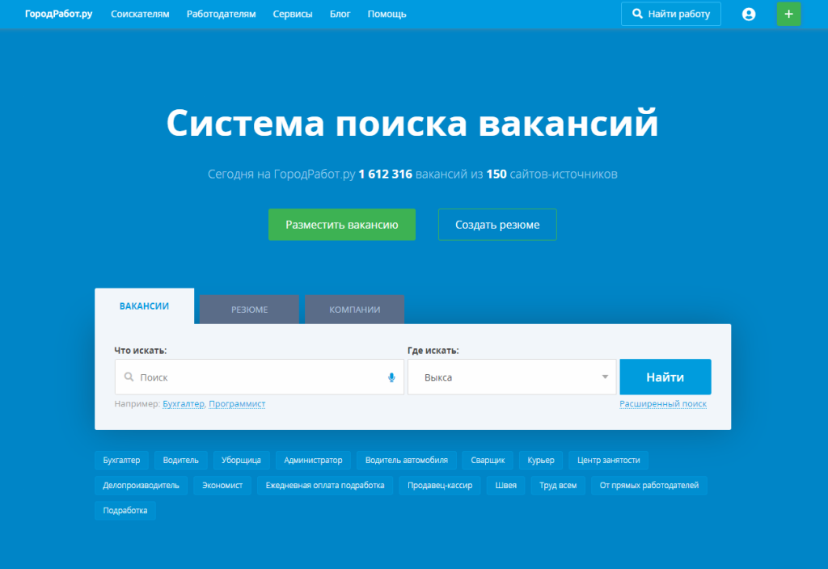
GORODRABOT.RU
На GorodRabot.ru работодатели могут размещать вакансии бесплатно. Плюс здесь собрана база кандидатов из 1,3 млн резюме и сервисы для быстрого поиска сотрудников. Здесь также есть статистика зарплат, калькулятор индексации, свежие новости, полезные статьи, комментарии и советы экспертов.

Slide 20

PROHQ.RU
«Prohq.ru» — ещё один профессиональный сервис по поиску работы. Также это ещё один наиболее популярный сайт, специализирующийся на предложениях в области легального фриланса, по причине чего здесь можно найти и массу прекрасных исполнителей, и множество достойных заказчиков.

Slide 21


AVITO.RU
Сайт «Avito.ru» является очень функциональным ресурсом, предлагающим соискателям свыше 720 тысяч вакансий, а работодателям – более 300 тысяч резюме. Для получения от ресурса максимальной отдачи, рекомендуется создать аккаунт, внести всю информацию о себе, а также разместить резюме и фото. После размещения все данные проходят модерацию, и работодатели видят в базе нового соискателя, а тут уже и до предложений по работе недалеко.

Slide 22

Таким образом, в вашем распоряжении десятка самых лучших сайтов по поиску работы, и если в настоящее время вы являетесь соискателем, то воспользовавшись данными ресурсами, сможете найти наиболее подходящую работу для себя.

Slide 23

Министерство Образования и Науки Челябинской области
ГБ НОУ «Образовательный комплекс «СМЕНА»
ОБЛАСТНОЙ ЦЕНТР ПРОФОРИЕНТАЦИИ
СИСТЕМЫ ПРОФЕССИОНАЛЬНОГО ОБРАЗОВАНИЯ
«ФОРМУЛА УСПЕХА»
Спасибо за внимание!
Желаем Вам успеха в поиске работы!
Август, 2023

